Slide 1
Комитет финансов города Курска
БЮДЖЕТ ДЛЯ ГРАЖДАН
к проекту решения Курского городского Собрания «О бюджете города Курска на 2023 год и на плановый период 2024 и 2025 годов»
Курск, ноябрь 2022 г.
Светлана Анатольевна Яковченко,
председатель комитета

Slide 2
КУРСК- город в России, административный центр Курской области.
Город разделён на три административно-территориальных округа:
- Центральный
- Железнодорожный
- Сеймский.
Общая площадь земель города Курска по состоянию на 01.01.2022 года составляет 191,6 кв.км.
Муниципальное образование «Город Курск» имеет единый бюджет . Численность населения города Курска на 01.01.2022г. – 447,387 тыс. человек.

Slide 3
УВАЖАЕМЫЕ ЖИТЕЛИ ГОРОДА КУРСКА!
В городе Курске проведена большая работа по совершенствованию открытости бюджета. Современные информационные технологии, внедренные на территории города Курска, во многом обеспечивают доступность к информации о его исполнении.
Начиная с 2014 года все финансовые органы страны начали составлять на регулярной основе отдельный аналитический документ «Бюджет для граждан», который должен содержать основные положения проекта решения о бюджете и отчета о его исполнении в доступной и понятной форме.
По своей сути бюджет для граждан - это упрощенная версия бюджетного документа, которая использует доступные форматы, чтобы облегчить для граждан понимание бюджета, объяснить им планы и действия Администрации города Курска во время бюджетного года и показать формы их возможного взаимодействия с гражданином города по вопросам расходования общественных финансов.
Очень надеемся, что «Бюджет для граждан», разработанный комитетом финансов города Курска, станет доступным источником для повышения финансовой грамотности жителей города и активизации общественного контроля за муниципальными расходами.
Рассчитываем, что наша совместная работа будет способствовать развитию прозрачности и открытости бюджета и бюджетного процесса для граждан.

Slide 4
ВОЗМОЖНОСТЬ ГРАЖДАНИНА ПОВЛИЯТЬ НА ПРОЦЕСС СОСТАВЛЕНИЯ БЮДЖЕТА ГОРОДА

Slide 5
ЧТО ТАКОЕ БЮДЖЕТ ДЛЯ ГРАЖДАН?
«Бюджет для граждан» – аналитический документ, разрабатываемый в целях предоставления гражданам актуальной информации о проекте бюджета города Курска в формате, доступном для широкого круга пользователей. В представленной информации отражены положения проекта бюджета города Курска на предстоящие три года: 2023 год и плановый период 2024-2025 годов.
«Бюджет для граждан» нацелен на получение обратной связи от граждан по интересующим их вопросам.

Slide 6
ВОЗМОЖНОСТЬ ВЛИЯНИЯ ГРАЖДАНИНА НА СОСТАВ БЮДЖЕТА
Публичные слушания
по проекту бюджета
города Курска
(проходят ежегодно в ноябре)
Публичные слушания
по отчету об исполнении бюджета
города Курска
(проходят ежегодно в апреле)

Slide 7
ГРАЖДАНИН, ЕГО УЧАСТИЕ В БЮДЖЕТНОМ ПРОЦЕССЕ
Гражданин как
налогоплательщик
Гражданин как
получатель социальных гарантий
Участвует в формировании доходной части бюджета
Получает социальные гарантии в области образования, жилищно-коммунального хозяйства, культуры, физической культуры и спорта, социальных льгот и в области других направлений социальных гарантий населению – расходная часть бюджета

Slide 8
ОСНОВЫ СОСТАВЛЕНИЯ ПРОЕКТА БЮДЖЕТА ГОРОДА
Прогноз
социально-экономического
развития города
Основные направления бюджетной и налоговой политики
Муниципальные программы города

Slide 9
ЧТО ТАКОЕ БЮДЖЕТ?

Slide 10
БЮДЖЕТ
(от старонормандского bougette – кошель, сумка, кожаный мешок) – форма образования и расходования денежных средств, предназначенных для финансового обеспечения задач и функций государства и местного самоуправления.
Бюджет - это план доходов и расходов.
Каждый житель города Курска является участником формирования этого плана, с одной стороны как налогоплательщик, наполняя доходы бюджета, с другой – он получает часть расходов как потребитель общественных услуг.

Slide 11
доходы
это поступающие в бюджет денежные средства (налоги юридических и физических лиц, доходы от использования имущества, административные платежи и сборы, безвозмездные поступления)
расходы
это выплачиваемые из бюджета денежные средства на: содержание муниципальных учреждений (образование, ЖКХ, культура, молодежная политика, физическая культура и спорт и другие), социальные выплаты населению, капитальное строительство и другие расходы
РАСХОДЫ
ДОХОДЫ

Slide 12
ПРОФИЦИТ
СБАЛАНСИРОВАННОСТЬ
ДЕФИЦИТ
Если величина прогнозируемых доходов больше, чем величина планируемых расходов
Объем предусмотренных бюджетом расходов соответствует суммарному объему доходов бюджета и поступлений источников финансирования его дефицита, уменьшенных на суммы выплат из бюджета, связанных с источниками финансирования дефицита бюджета и изменением остатков на счетах по учету средств бюджетов.
Если величина прогнозируемых доходов меньше, чем величина планируемых расходов

Slide 13
ДОХОДЫ БЮДЖЕТА - безвозмездные и безвозвратные поступления денежных средств в бюджет.
НАЛОГОВЫЕ
ДОХОДЫ
НЕНАЛОГОВЫЕ
ДОХОДЫ
БЕЗВОЗМЕЗДНЫЕ
ПОСТУПЛЕНИЯ
Поступления от уплаты налогов, установленных Налоговым Кодексом Российской Федерации (налог на доходы физических лиц; земельный налог; налог на имущество физических лиц; госпошлина; налог взимаемый в связи с применением упрощенной и патентной системы налогообложения, акцизы на нефтепродукты, единый сельско - хозяйственный налог и другие)
К неналоговым доходам относятся: доходы от использования имущества, доходы от продажи материальных и нематериальных активов, доходы от оказания платных услуг, а также платежи в виде штрафов или иных санкций за нарушение законодательства и другие.
Поступления в бюджет на безвозмездной и безвозвратной основе из областного бюджета (дотации, субсидии, субвенции), а также перечисления от физических и юридических лиц (кроме налоговых и неналоговых доходов).

Slide 14
МЕЖБЮДЖЕТНЫЕ ТРАНСФЕРТЫ – денежные средства, перечисляемые из одного бюджета бюджетной системы РФ другому, и являются основным видом безвозмездных перечислений
ДОТАЦИИ
(от лат. «Dotatio» - дар, пожертвование) Предоставляются без определения конкретной цели их использования
(от лат. «Subvenire» - приходить на помощь) Предоставляются на финансирование «переданных» другим публично-правовым образованиям полномочий
(от лат. «Subsidium» -поддержка) Предоставляются на условиях долевого софинансирования расходов других бюджетов
СУБВЕНЦИИ
СУБСИДИИ

Slide 15
АНАЛИЗ ПОКАЗАТЕЛЕЙ ПРОЕКТА БЮДЖЕТА

Slide 16
ПОКАЗАТЕЛИ СОЦИАЛЬНО-ЭКОНОМИЧЕСКОГО РАЗВИТИЯ ГОРОДА КУРСКА
Численность работающих, тыс. чел.
Фонд оплаты труда
Отчет 2021
Оценка 2022
Прогноз 2023
Прогноз 2024
Прогноз 2025
Среднемесячная заработная плата одного работающего в городе
Отчет 2021
Оценка 2022
Прогноз 2023
Прогноз 2024
Прогноз 2025
Notes:
© Copyright Showeet.com – Creative & Free PowerPoint Templates

Slide 17
ПОКАЗАТЕЛИ СОЦИАЛЬНО-ЭКОНОМИЧЕСКОГО РАЗВИТИЯ ГОРОДА КУРСКА
Объем отгруженных товаров собственного производства, выполненных работ и услуг собственными силами (в млн. руб.)
Оборот розничной торговли (в млн. руб.)
Оборот общественного питания (в млн. руб.)
Notes:
© Copyright Showeet.com – Creative & Free PowerPoint Templates

Slide 18
Основные направления бюджетной политики города Курска на 2023 – 2025 годы
Обеспечение сбалансированности бюджета города
Повышение собственных доходов бюджета
Выявление резервов и перераспределение их в пользу приоритетных направлений, создающих условия для экономического роста
Реализация мер по повышению эффективности использования бюджетных средств
Оптимизация расходов бюджета города. Принятие новых видов расходов только после соответствующей оценки их эффективности
Обеспечение открытости и прозрачности бюджетного процесса

Slide 19
ОСНОВНЫЕ ПАРАМЕТРЫ ПРОЕКТА БЮДЖЕТА (тыс.рублей)
* Финансовая помощь на 2025 год не распределена

Slide 20
ДОХОДЫ БЮДЖЕТА ГОРОДА КУРСКА (БЕЗ ФИНАНСОВОЙ ПОМОЩИ ИЗ ОБЛАСТНОГО БЮДЖЕТА)
Тыс. руб.

Slide 21
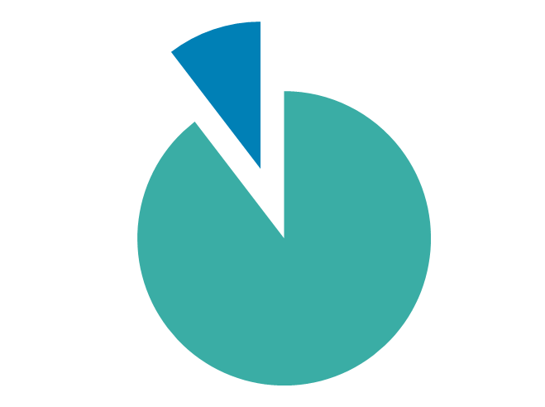
СТРУКТУРА НАЛОГОВЫХ И НЕНАЛОГОВЫХ ДОХОДОВ БЮДЖЕТА ГОРОДА КУРСКА В 2023-2025 ГГ.
8,9%
ДОХОДЫ
всего:
2023 – 5 339 268 тыс.рублей
2024 – 5 371 059 тыс.рублей
2025 – 5 686 100 тыс.рублей
91,1%
9,9%
2025
90,1%
Неналоговые доходы
2024
10,6%
2023 – 566 327 тыс.рублей
2024 – 533 570 тыс.рублей
2025 – 503 807 тыс.рублей
Налоговые доходы
2023 – 4 772 941 тыс.рублей
2024 – 4 837 489 тыс.рублей
2025 – 5 182 293 тыс.рублей
89,4%
2023

Slide 22
СТРУКТУРА ДОХОДОВ БЮДЖЕТА ГОРОДА КУРСКА НА 2023-2025 ГГ.
 | 2023 год (Тыс.рублей) | Удельный вес (%) | 2024 год (Тыс.рублей) | Удельный вес(%) | 2025 год (Тыс.рублей) | Удельный вес (%)
Налоговые доходы | 4 772 941 | 34,64 | 4 837 489 | 35,41 | 5 182 293 | 91,11
Неналоговые доходы | 566 327 | 4,11 | 533 570 | 3,9 | 503 807 | 8,86
Прочие безвозмездные поступления | 2 143 | 0,02 | 2 413 | 0,02 | 2 152 | 0,04
Безвозмездные поступления от других бюджетов бюджетной системы РФ | 8 436 737 | 61,23 | 8 288 758 | 60,67 | 0* | 0*
Всего | 13 778 148 | 100 | 13 662 230 | 100 | 5 688 252 | 100
* Безвозмездные поступления от других бюджетов бюджетной системы на 2025 год не распределены

Slide 23
СТРУКТУРА ДОХОДОВ БЮДЖЕТА ГОРОДА КУРСКА НА 2022-2025 ГГ.
Тыс.рублей
НАЛОГОВЫЕ ДОХОДЫ | 2023 год | 2024 год | 2025 год
Налог на доходы физических лиц | 3 535 659 | 3 573 172 | 3 870 917
Земельный налог | 556 410 | 556 410 | 556 410
Налог на имущество физических лиц | 285 525 | 294 947 | 304 680
Государственная пошлина | 74 731 | 74 866 | 74 126
Налог, взимаемый в связи с применением упрощенной и патентной системы налогообложения | 282 628 | 299 058 | 336 615
Акцизы на нефтепродукты | 23 032 | 23 601 | 23 601
Единый сельскохозяйственный налог | 14 956 | 15 435 | 15 944
ИТОГО: | 4 772 941 | 4 837 489 | 5 182 293

Slide 24
СТРУКТУРА ДОХОДОВ БЮДЖЕТА ГОРОДА КУРСКА НА 2022-2025 ГГ.
Тыс.рублей
НЕНАЛОГОВЫЕ ДОХОДЫ | 2023 | 2024 | 2025
Доходы от использования имущества | 416 062 | 412 751 | 402 654
Доходы от продажи материальных и нематериальных активов | 115 176 | 88 358 | 70 510
Штрафы, санкции, возмещение ущерба | 22 432 | 23 759 | 22 368
Платежи при использовании природными ресурсами | 2 660 | 2 660 | 2 660
Доходы от оказания платных услуг | 5 582 | 6 042 | 5 615
Инициативные платежи (в рамках реализации регионального проекта «Народный бюджет») | 4 415 | 0 | 0
ИТОГО | 566 327 | 533 570 | 503 807
Прочие безвозмездные поступления | 2 143 | 2 413 | 2 152

Slide 25
СТРУКТУРА МЕЖБЮДЖЕТНЫХ ТРАСФЕРТОВ НА 2023-2025* ГГ.
Тыс.рублей
*Межбюджетные трансферты на 2025 год не распределены

Slide 26
РАСХОДЫ БЮДЖЕТА ГОРОДА КУРСКА
2023
2024
2025*
14 278 148 тыс.руб.
в т.ч.
5 841 411 тыс. руб.
за счет собственных средств
13 662 230 тыс.руб.
в т.ч.
5 373 472 тыс. руб.
за счет собственных средств
за счет собственных средств
5 688 252 тыс. руб.
* Расходы за счет безвозмездных поступлений от других бюджетов бюджетной системы на 2025 год не распределены

Slide 27
СОСТАВ РАСХОДОВ БЮДЖЕТА ГОРОДА КУРСКА ПО РАЗДЕЛАМ БЮДЖЕТНОЙ КЛАССИФИКАЦИИ
Тыс. рублей.
Наименование | 2023 год | 2024 год | 2025 год*
ВСЕГО | 14 278 148 | 13 662 230 | 5 688 252
Образование | 7 589 293 | 7 587 008 | 2 340 853
Социальная политика | 2 915 795 | 2 898 714 | 85 063
Жилищно-коммунальное хозяйство | 1 263 171 | 813 704 | 648 893
Общегосударственные вопросы | 820 020 | 809 762 | 916 041
Национальная экономика | 774 361 | 530 387 | 519 149
Культура, кинематография | 377 076 | 339 352 | 339 352
Обслуживание муниципального долга | 221 843 | 266 876 | 283 240
Физическая культура и спорт | 202 993 | 178 521 | 178 521
Национальная безопасность и правоохранительная деятельность | 86 701 | 78 031 | 78 031
Средства массовой информации | 13 574 | 12 217 | 12 217
Здравоохранение | 10 842 | 10 842 | 0
Охрана окружающей среды | 2 479 | 2 479 | 2 479
Условно-утвержденные расходы |  | 134 337 | 284 413
* Расходы за счет финансовой помощи из областного бюджета на 2025 год не распределены

Slide 28
РАСХОДЫ БЮДЖЕТА ГОРОДА КУРСКА НА ОБРАЗОВАНИЕ
Общее образование
(63 школы)
2023 – 4 036 506 тыс. руб.
2024 – 4 220 900 тыс.руб.
2025 – 525 432 тыс.руб.
Дошкольное образование
(85 детских дошкольных учреждений)
2023 – 2 492 389 тыс.руб.
2024 – 2 402 399 тыс.руб.
2025 – 858 360 тыс.руб.
Молодежная политика
(2 учреждения)
2023 – 76 947 тыс.руб.
2024 – 76 241 тыс. руб.
2025 – 76 241 тыс. руб.
Дополнительное образование
(19 учреждений)
2023 – 872 559 тыс.руб.
2024 – 776 703 тыс.руб.
2025 – 776 703 тыс.руб.
Другие вопросы в области образования
(6 учреждений)
2023 – 110 892 тыс.руб.
2024 – 110 765 тыс.руб.
2025 – 104 117 тыс.руб.

Slide 29
РАСХОДЫ БЮДЖЕТА ГОРОДА КУРСКА НА СОЦИАЛЬНУЮ ПОЛИТИКУ
Виды социальных выплат | Кол-во получателей на 2023 год (чел) | 2023 год тыс.руб. | 2024 год тыс.руб. | 2025 год тыс.руб.
1. Надбавки к пенсиям | 314 | 38 188 | 31 504 | 31 504
2. Оказание адресной материальной помощи | 600 | 7 080 | 7 080 | 7 080
3. Ежемесячные доплаты к пенсии за звание «Почетный гражданин города Курска» | 25 | 4 705 | 4 705 | 4 705
4. Ежемесячные выплаты лицам, награжденным почетным знаком «За особые заслуги перед городом» | 128 | 1 559 | 1 559 | 1 559
5. Обеспечение жильем молодых семей | 24 | 10 657 | 10 491 | 10 491
6. Возмещение затрат на уплату процентов по кредитам и займам, полученным в Российских кредитных организациях и ипотечных агентствах на приобретение и строительство жилья работникам учреждения образования города Курска | 73 | 6 385 | 6 385 | 6 385
7.Содержание учреждений социальной политики и комитета социальной защиты населения города |  | 11 585 | 11 055 | 11 055
8.Иные мероприятия в области социальной политики | 1316 | 13 293 | 12 284 | 12 284
9. Переданные гос. полномочия из бюджетов других уровней в сфере социальной защиты населения |  | 2 822 343 | 2 813 651 | 0
ВСЕГО расходы на социальную политику |  | 2 915 795 | 2 898 714 | 85 063

Slide 30
РАСХОДЫ БЮДЖЕТА ГОРОДА КУРСКА НА КУЛЬТУРУ (без учета финансовой помощи из областного бюджета)
Учреждения культуры города Курска оказывают населению услуги по организации библиотечного обслуживания, сохранения и развития народной традиционной культуры, поддержки социально-культурной активности населения, его досуга и отдыха.
На территории города осуществляют деятельность: 6 центров досуга, центр народного творчества «Русь», городской культурный центр «Лира», концертно-творческий центр «Звездный», центр историко-культурного наследия, централизованная система библиотек, одно учреждение по бухгалтерскому и хозяйственному обслуживанию учреждений культуры, управление культуры.
2023 год (тыс.рублей)
2024 год (тыс.рублей)
2025 год (тыс.рублей)
377 076
339 352
339 352

Slide 31
ФИЗИЧЕСКАЯ КУЛЬТУРА И СПОРТ (без учета финансовой помощи из областного бюджета)
На территории города функционируют:
спортивно-оздоровительный центр «Меркурий»,
физкультурно-спортивный центр «Восток», Шахматный клуб,
10 спортивных школ.
Средства на содержание данных учреждений и мероприятия предусмотрены на:
2023 г.- 202 993 тыс.руб.
2024 г.- 178 521 тыс.руб.
2025 г.- 178 521 тыс.руб.

Slide 32
РАСХОДЫ ДОРОЖНОГО ФОНДА
Объем бюджетных ассигнований муниципального дорожного фонда города Курска предусмотрен:
2023
2024
2025
627 526 тыс. руб.
401 082 тыс. руб.
401 082 тыс. руб.
Средства дорожного фонда будут направлены на реконструкцию, ремонт и содержание автомобильных дорог общего пользования города Курска.

Slide 33
КАПИТАЛЬНЫЕ ВЛОЖЕНИЯ В ОБЪЕКТЫ МУНИЦИПАЛЬНОЙ СОБСТВЕННОСТИ
2024
2023
2025 *
1 182 758
тыс. руб.
893 497 тыс. руб.
76 365
тыс. руб.
реконструкция системы водоотведения ЮЗЖР самотечного коллектора по ул. Парк Солянка
строительство общеобразовательных школ
строительство и реконструкцию (модернизацию) объектов питьевого водоснабжения
строительство насосной станции канализации ЮЗЖР
переселение граждан из аварийного жилищного фонда, а также приобретение жилья детям- сиротам
реконструкция насосной станции водопровода №7 в г. Курске
* Расходы за счет финансовой помощи из областного бюджета на 2025 год не распределены

Slide 34
РАСХОДЫ БЮДЖЕТА ГОРОДА КУРСКА НА ЖИЛИЩНО-КОММУНАЛЬНОЕ ХОЗЯЙСТВО
1 263 171 тыс.рублей
Жилищно-коммунальное хозяйство включает следующие подразделы:
жилищное хозяйство (жилищную сферу);
коммунальное хозяйство, осуществляющее ресурсное обеспечение жилого фонда и других зданий и помещений (водоснабжение, теплоснабжение, газоснабжение, электроснабжение),
уборку и благоустройство территорий населенных пунктов (содержание дорожно-мостового хозяйства, озеленение, вывоз, и утилизация мусора, канализация и т.п.);
другие расходы в области жилищно-коммунального хозяйства (содержание подведомственных учреждений).
2023
813 704 тыс.рублей
2024
648 958 тыс.рублей
2025*
* Расходы за счет финансовой помощи из областного бюджета на 2025 год не распределены

Slide 35
ИСТОРИЯ ПРОЕКТА
С 2017 года на территории города Курска действует новый проект «Народный бюджет» - это проект, в котором население участвует в распределении части средств местного бюджета на конкурсной основе, на принципах софинансирования. То есть на реализацию проекта идут не только бюджетные средства, но и средства самих граждан. Проекты гражданского участия направлены на вовлечение граждан в решение вопросов местного значения.
ПРЕДСТОЯЩИЕ ПЕРСПЕКТИВЫ
В 2023 году в рамках данного проекта будут направлены средства на ремонт и благоустройство общественных территорий, территорий детских дошкольных и общеобразовательных учреждений, учреждений культуры, спортивных школ города Курска. На указанные цели планируется направить средства местного бюджета в объеме 155 686 тыс.руб. и средства населения – 8 152 тыс.руб. Доля областного бюджета прогнозируется в объеме 60% от сметной стоимости объектов.

Slide 36
НАЦИОНАЛЬНЫЕ ПРОЕКТЫ
В соответствии с Указом Президента России от 7 мая 2018 года №204 «О национальных целях и стратегических задачах развития Российской Федерации на период до 2024 года» в 2023 году муниципальное образование «Город Курск» планирует принять участие в трёх национальных проектах:
«Жилье и городская среда»
в части софинансирования мероприятий по:
- стимулированию программ развития жилищного строительства;
- строительству и реконструкции (модернизации) объектов питьевого водоснабжения;
- формированию современной городской среды;
«Безопасные и качественные
автомобильные дороги»
«Образование»
в части софинансирования мероприятий по созданию новых мест в общеобразовательных организациях
в части софинансирования мероприятий по проведению работ на автомобильных дорогах (улицах), входящих в состав Курской городской агломерации
В рамках вышеназванных проектов планируется финансирование из трех уровней бюджетов (федерального , областного , местного )

Slide 37
УПРАВЛЕНИЕ МУНИЦИПАЛЬНЫМ ДОЛГОМ НА 2023-2025 ГГ.
221 843 ТЫС.РУБ.
266 876 ТЫС.РУБ.
283 240 ТЫС.РУБ.
Объем муниципального
долга
Объем расходов
на обслуживание
муниципального долга
2023
2024
2025
При указанном объеме муниципального долга оценка долговой устойчивости имеет средний уровень
3 336 967 ТЫС.РУБ.
3 336 967 ТЫС.РУБ.
3 336 967 ТЫС.РУБ.

Slide 38
ОСНОВНЫЕ НАПРАВЛЕНИЯ ДОЛГОВОЙ ПОЛИТИКИ МО «ГОРОД КУРСК» НА 2023 ГОДУ И ПЛАНОВОМ ПЕРИОДЕ 2024 И 2025 ГГ.
Perfect Concept
Поддержание объема муниципального долга в рамках ограничений, установленных бюджетным законодательством
Привлечение бюджетного кредита на пополнение остатка средств на едином счете бюджета, как основного нерыночного инструмента реализации долговой политики
Реализация возможного повышения уровня долговой устойчивости бюджета города Курска

Slide 39
Общий объем программных расходов в 2023 году
13 955 436 тыс. руб.
(97,7 % от общего объема расходов)
16
муниципальных программ, действующих в 2023 году, то есть бюджет города Курска является программно-ориентированным.

Slide 40
РАСХОДЫ БЮДЖЕТА ГОРОДА ПО МУНИЦИПАЛЬНЫМ ПРОГРАММАМ НА 2023 ГОД (ТЫС.РУБ.)
1.Развитие культуры и туризма в городе Курске – 780 964
2.Социальная поддержка граждан города Курска – 2 695 160
3.Развитие образования в городе Курске – 6 575 954
4.Уравление муниципальным имуществом и земельными ресурсами города Курска – 82 704
5.Энергосбережение и повышение энергетической эффективности на территории МО "Город Курск" – 323
6.Обеспечение жильем граждан города Курска – 298 207
7.Организация предоставления населению жилищно-коммунальных услуг, благоустройство и охрана окружающей среды в городе Курске – 754 159
8.Совершенствование работы с молодежью, системы отдыха и оздоровления детей, развитие физической культуры и спорта в городе Курске – 293 054
9.Градостроительство и инвестиционная деятельность в городе Курске – 836 540
10.Развитие транспортной системы, обеспечение перевозки пассажиров в городе Курске и безопасности дорожного движения – 645 230
11.Профилактика правонарушений в городе Курске – 5 360
12. Развитие и совершенствование системы гражданской обороны, защита населения и территории от чрезвычайных ситуаций, обеспечение первичных мер пожарной безопасности и безопасности людей на водных объектах в городе Курске – 86 701
13.Управление муниципальными финансами города Курска – 300 956
14.Развитие малого и среднего предпринимательства в городе
Курске – 26 989
15.Развитие системы муниципального управления в городе Курске – 406 201
16.Формирование современной городской среды в муниципальном образовании «Город Курск» – 166 934

Slide 41
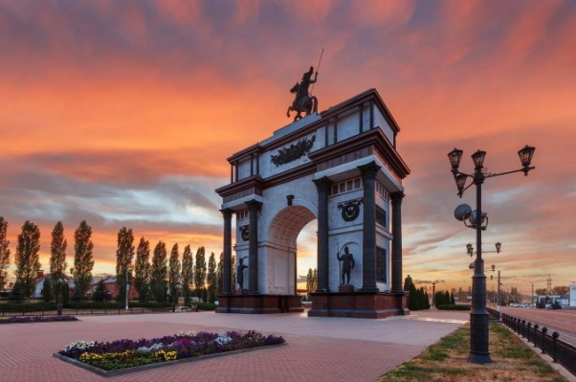
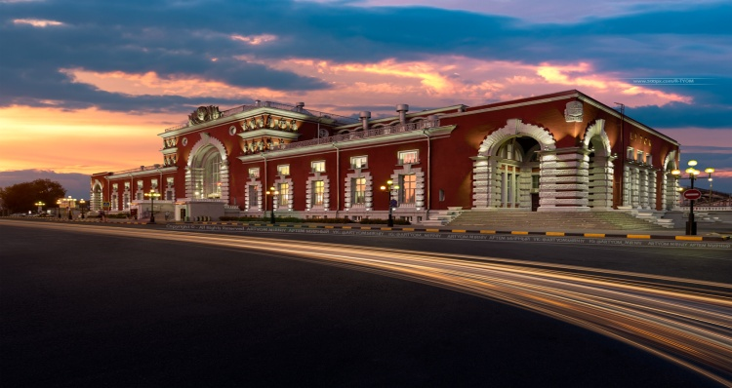
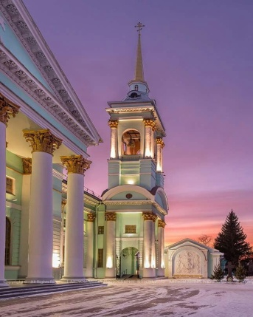
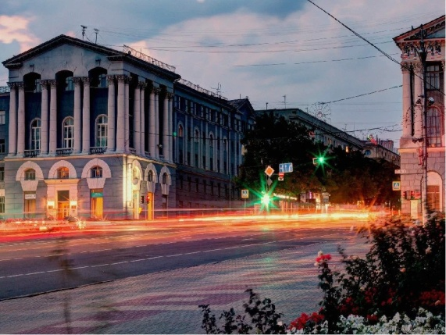
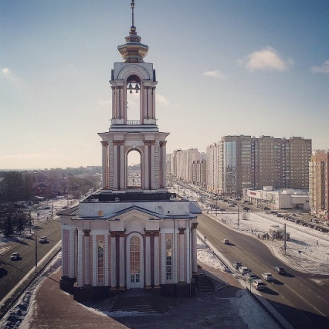
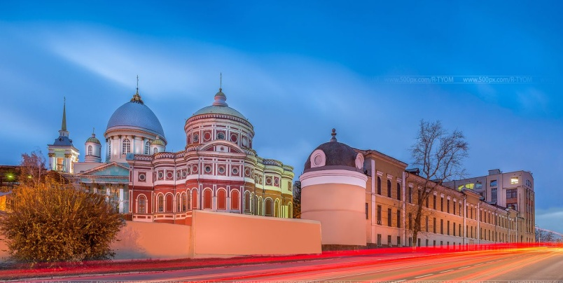
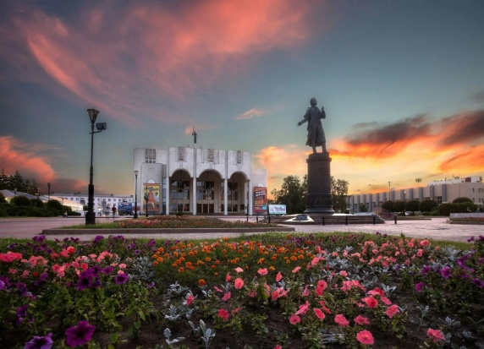
ФОРМИРОВАНИЕ ПРОЕКТА БЮДЖЕТА НА ТРЕХЛЕТНИЙ ПЕРИОД ОСУЩЕСТ-ВЛЯЛОСЬ В ЖЕСТКИХ ЭКОНОМИЧЕС-КИХ УСЛОВИЯХ.
Всего на 2023 год доходы бюджета города спрогнозированы в объеме 13 778 148 тыс. рублей, в 2024 году -13 662 230 тыс.рублей, в 2025 году- 5 688 252 тыс.рублей
Расходы бюджета города Курска на очередной финансовый период определены исходя из ожидаемого исполнения бюджета города за 2022 год. В расходной части бюджета города Курска все социально-защищенные статьи расходов обеспечены в размере 100% от фактической потребности.
Для сбалансированности проекта бюджета на 2023 год и на плановый период 2024-2025 годов в источниках финансирования дефицита бюджета предусмотрен кредит коммерческого банка в сумме 500 млн. рублей , который планируется направить на покрытие дефицита бюджета. Общий объем дефицита бюджета города на 2023 год не превышает предельно-допустимый показатель -10% от налоговых и неналоговых доходов.

Slide 42
Контактная информация Комитет финансов города Курска
город Курск
ул. Ленина, 1 Председатель: Яковченко Светлана Анатольевна факс 8 /4712/70-00-09 e-mail: gorfin@kursktelecom.ru время приема граждан: пн- пт. 9:00-13:00; 14:00-18:00
Контактные телефоны:
Заместитель председателя комитета: Кузнецова Ольга Юрьевна 55-47-80;
Начальник бюджетного отдела: Валиулина Вита Рафаиловна, 70-00-01

Slide 43
СПАСИБО, ЧТО ПОСЕТИЛИ
ИНФОРМАЦИОННЫЙ РЕСУРС
«БЮДЖЕТ ДЛЯ ГРАЖДАН»!

